Slide 1
UNIVERSIDAD FEDERAL DE PELOTAS
Especialização em Saúde da Família
Melhoria da atenção à saúde dos usuários hipertensos e/ou diabéticos na UBS Castelo Branco, Caicó/RN
Aluno: Martha Concepcion Pujol Luna
Orientadora: Cleusa Marfiza Guimarães Jaccottet

Slide 2
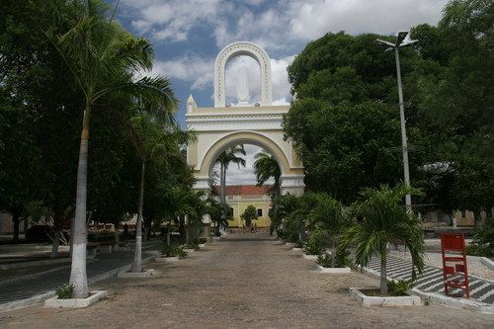
Introdução
Importância da ação programática
Caracterização do município
Caracterização da unidade básica de saúde
Situação da ação programática na unidade antes da intervenção

Slide 3
Objetivo Geral
Melhorar à atenção à saúde dos usuários portadores de hipertensão arterial sistêmica e/ou diabetes mellitus na UBS Castelo Branco Caicó, RN

Slide 4
Objetivos Específicos
Ampliar a cobertura do programa de atenção saúde de hipertensos e diabéticos.
Melhorar a qualidade da atenção a hipertensos e diabéticos.
Melhorar a adesão de hipertensos e /ou diabéticos ao programa.
Melhorar o registro das informações
Mapear hipertensos e diabéticos de risco para doenças cardiovascular.
Promover a saúde de hipertensos e diabéticos.

Slide 5
Metodología
AÇÕES REALIZADAS
LOGISTICA UTILIZADA

Slide 6
Resultados
Gráfico 1. Proporção de hipertensos cadastrados no programa de UBS Castelo Branco do Município Caicó. Rio Grande do Norte.
Fonte: Planilha Coleta de Dados, 2015.

Slide 7
Resultados
Gráfico 2. Proporção de diabéticos no programa na UBS Castelo Branco do Município Caicó. Rio Grande do Norte.
Fonte: Planilha Coleta de Dados, 2015.

Slide 8
Resultados
Gráfico 3. Proporção de hipertensos com os exames complementares em dia de acordo com o protocolo na UBS Castelo Branco do Município Caicó. Rio Grande do Norte.
Fonte: Planilha Coleta de Dados, 2015.

Slide 9
Resultados
Gráfico 4. Proporção de diabéticos com os exames complementares em dia de acordo com o protocolo na UBS Castelo Branco do Municipio Caicó. Rio Grande do Norte.
Fonte: Planilha Coleta de Dados, 2015.

Slide 10
Resultados
Gráfico 5. Proporção de hipertensos com prescrição de medicamentos da farmácia popular/hiperdia priorizada na UBS Castelo Branco do Município Caicó. Rio Grande do Norte.
Fonte: Planilha Coleta de Dados, 2015.

Slide 11
Resultados
Gráfico 6. Proporção de diabéticos com prescrição de medicamentos da farmácia popular/hiperdia priorizada na UBS Castelo Branco do Município Caicó. Rio Grande do Norte.
Fonte: Planilha Coleta de Dados, 2015.

Slide 12
Resultados
Gráfico 7. Proporção de hipertensos com exame clínico em dia de acordo com o protocolo da UBS Castelo Branco do Município Caicó. Rio Grande do Norte.
Fonte: Planilha Coleta de Dados, 2015.

Slide 13
Resultados
Gráfico 8. Proporção de diabéticos com exame clínico em dia de acordo com o protocolo da UBS Castelo Branco do Município Caicó. Rio Grande do Norte.
Fonte: Planilha Coleta de Dados, 2015.

Slide 14
Resultados
Gráfico 9. Proporção de hipertensos com avaliação da necessidade de atendimento odontológico na UBS Castelo Branco do Município Caicó. Rio Grande do Norte.
Fonte: Planilha Coleta de Dados, 2015.

Slide 15
Resultados
Gráfico 10. Proporção de diabéticos com avaliação da necessidade de atendimento odontológico na UBS Castelo Branco do Município Caicó. Rio Grande do Norte.
Fonte: Planilha Coleta de Dados, 2015.

Slide 16
Resultados
Gráfico 11. Proporção de hipertensos faltosos às consultas com busca ativa na UBS Castelo Branco do Município Caicó. Rio Grande do Norte.
Fonte: Planilha Coleta de Dados, 2015.

Slide 17
Resultados
Gráfico 12. Proporção de diabéticos faltosos às consultas com busca ativa na UBS Castelo Branco do Município Caicó. Rio Grande do Norte.
Fonte: Planilha Coleta de Dados, 2015.

Slide 18
Resultados
Gráfico 13. Proporção de hipertensos com registro adequado na ficha de acompanhamento na UBS Castelo Branco do Município Caicó. Rio Grande do Norte.
Fonte: Planilha Coleta de Dados, 2015.

Slide 19
Resultados
Gráfico 14. Proporção de diabéticos com registro adequado na ficha de acompanhamento na UBS Castelo Branco do Município Caicó. Rio Grande do Norte.
Fonte: Planilha Coleta de Dados, 2015.

Slide 20
Resultados
Gráfico 15. Proporção de hipertensos com estratificação de risco cardiovascular por exame clínico em dia na UBS Castelo Branco do Município Caicó. Rio Grande do Norte.
Fonte: Planilha Coleta de Dados, 2015.

Slide 21
Resultados
Gráfico 16. Proporção de diabéticos com estratificação de risco cardiovascular por exame clínico em dia na UBS Castelo Branco do Município Caicó. Rio Grande do Norte.
Fonte: Planilha Coleta de Dados, 2015.

Slide 22
Resultados
Gráfico 17. Proporção de hipertensos com orientação nutricional sobre alimentação saudável na UBS Castelo Branco do Município Caicó. Rio Grande do Norte.
Fonte: Planilha Coleta de Dados, 2015.

Slide 23
Resultados
Gráfico 18. Proporção de diabéticos com orientação nutricional sobre alimentação saudável na UBS Castelo Branco do Município Caicó. Rio Grande do Norte.
Fonte: Planilha Coleta de Dados, 2015.

Slide 24
Resultados
Gráfico 19. Proporção de hipertensos com orientação sobre a prática de atividade física regular na UBS Castelo Branco do Município Caicó. Rio Grande do Norte.
Fonte: Planilha Coleta de Dados, 2015.

Slide 25
Resultados
Gráfico 20. Proporção de diabéticos que receberam orientação sobre a prática de atividade física regular na UBS Castelo Branco do Município Caicó. Rio Grande do Norte.
Fonte: Planilha Coleta de Dados, 2015.

Slide 26
Resultados
Gráfico 21. Proporção de hipertensos que receberam orientação sobre os riscos do tabagismo na UBS Castelo Branco do Município Caicó. Rio Grande do Norte.
Fonte: Planilha Coleta de Dados, 2015.

Slide 27
Resultados
Gráfico 22. Proporção de diabéticos que receberam orientação sobre os riscos do tabagismo na UBS Castelo Branco do Município Caicó. Rio Grande do Norte.
Fonte: Planilha Coleta de Dados, 2015.

Slide 28
Resultados
Gráfico 23. Proporção de hipertensos que receberam orientação sobre higiene bucal na UBS Castelo Branco do Município Caicó. Rio Grande do Norte.
Fonte: Planilha Coleta de Dados, 2015.

Slide 29
Resultados
Gráfico 24. Proporção de diabéticos que receberam orientação sobre higiene bucal na UBS Castelo Branco do Município Caicó. Rio Grande do Norte.
Fonte: Planilha Coleta de Dados, 2015.

Slide 30
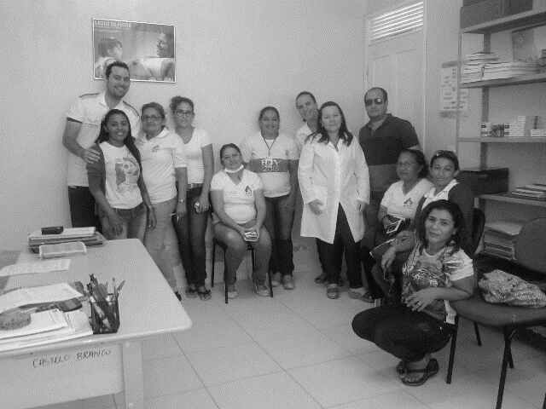
Importância da intervenção
A intervenção deixou resultados positivos para:
O serviço.
A Comunidade.
A Equipe.
A gestão

Slide 31
Importância da intervenção
A ampliação da cobertura para os pacientes hipertensos e diabéticos até chegar a meta proposta, foi uma das principais conquistas alcançadas .Esta favoreceu o rastreamento, diagnostico, tratamento e monitoramento destas doenças, promoveu o trabalho integrado com os professionais da equipe e se logro organização dos registros e aumentar a qualidade da atenção.

Slide 32
Reflexão crítica sobre seu processo pessoal de aprendizagem e na implementação da intervenção
Meu processo pessoal de aprendizagem no desenvolvimento do curso foi de muito valor na inserção dos diferentes programas que encontravam-se debilitados na rotina da UBS, e na minha experiência pessoal além de enriquecer meus conhecimentos, deixo novas expectativas e muitos retos pela frente.

Slide 33
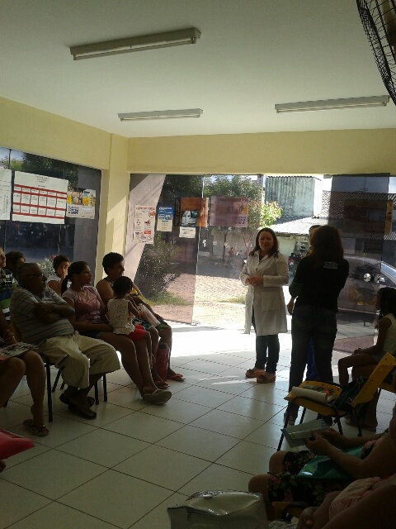
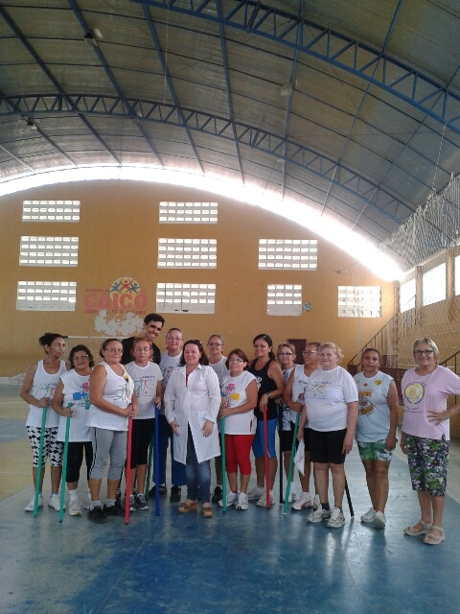
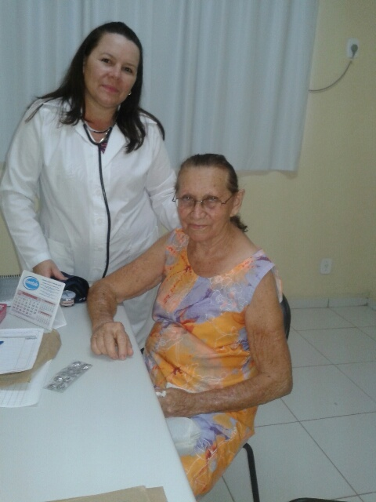
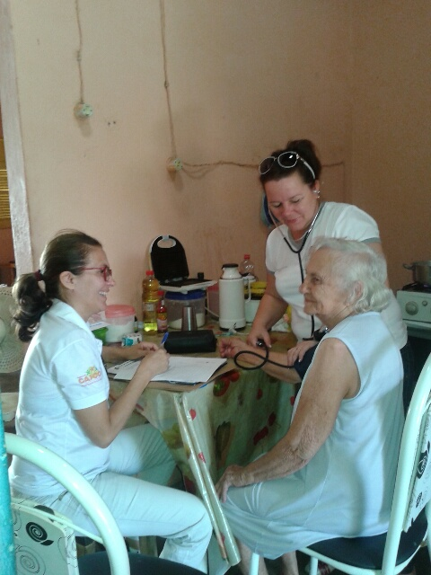

Slide 34
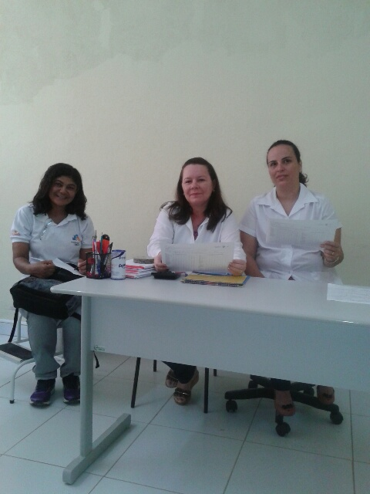
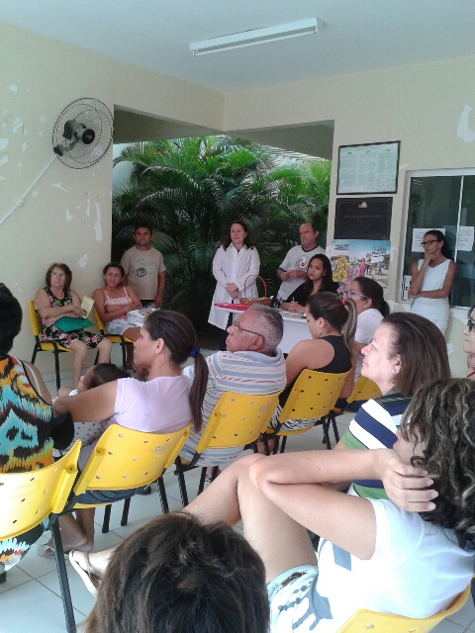

Slide 35
MUITO OBRIBADA

